Slide 1

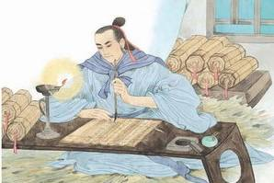
12
司马迁发愤写《史记》

Slide 2

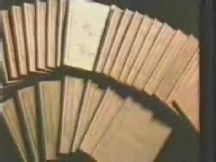
司马迁(前145—前90?)，字子长，左冯翊夏阳(今陕西韩城市)人，生活在西汉武帝时代，前后曾为郎中、太史令、中书令等职。《史记》共130篇，52万字，包括“本纪”“世家”“列传”“书”“表”五个部分，记事上起轩辕黄帝，中经唐、虞、夏、商、周、秦，下迄汉武帝太初年间。《史记》包罗广泛，体大思精。它不仅写了远古、近古，也写了现代、当代；不仅写了中原、华夏，也写了边疆、外国；不仅写了政治、军事，也写了经济、文化；不仅写了帝王将相、英雄豪杰，也写了下层社会各色人等。这种囊括古今各类知识、各家各派文化于一炉而加以融会贯通的气魄，是前无古人的。

Slide 3

“发愤”什么意思？
可以换成“发奋”吗？为什么？
“发奋”指振作起来。
“发愤”指决心努力。

Slide 4
探究“发愤”的原因——
感受“发愤”的过程——
思考“发愤”的结果——

Slide 5
说话训练1：
《史记》是

Slide 6
说话训练1：
《史记》是前无古人的著作.

Slide 7
        前无古人
史无前例
前所未有

Slide 8
“前无古人的著作”还可以用什么词来形容？
巨作
巨著
鸿篇巨制

Slide 9
请同学们自己读读第一、二
自然段，想一想司马迁为什么
会写《史记》的呢？

Slide 10
司马迁出生在黄河岸边的龙门.
他从小看着波涛滚滚的黄河从龙门
下呼啸而去，听着父老乡亲们讲述
古代英雄的故事，心里十分激动。

Slide 11
司马谈
司马谈(?-前110) 西汉夏阳今陕西韩城人。父司马喜，在汉初为五大夫。子司马迁受他的影响最深，司马谈在汉武帝时任太史令。汉武帝元封元年(前110)，东巡至泰山，并在山上举行祭祀天地的典礼，这就是所谓“封禅”大典。司马谈当时因病留在洛阳，未能从行，深感遗憾，抑郁愤恨而死。他所要论著历史的理想和计划，便留给儿子司马迁去实现。

Slide 12
司马谈
太史令，通称太史公，是武帝新设的官职，掌管天时星历。“近乎卜祝之间”，还职掌记录，搜集并保存典籍文献，这也是吏官历来的传统。由于责任心的驱使，在他临死的时候，拉着司马迁的手，边哭边嘱咐说：“余先，周室之太史也；自上世尝显功名于虞夏，典天官事。……今汉兴，海内一统，明主贤君忠臣死义之士，余为太史而弗论载，废天下之史文，余甚惧焉!汝其念!”他希望在死后，司马迁能继承他的事业，更不要忘记撰写史书。他以为一个人事亲、事君的最后目的在于扬名后世，以显父母，这乃是最大的孝道。他看到自孔子死后，至今四百多年，诸侯兼并，史记断绝。当今海内一统，明主贤君、忠臣义士等的事迹，作为一名太史而不能尽到写作的职责，所以内心十分惶惧不安，热切地希望司马迁完成这未竟的大业。

Slide 13
“受父亲的影响，司马迁努力读书，大大充实了自己的历史知识。他还四处游历，广交朋友，积累了大量的历史资料。”

Slide 14
“司马迁牢记父亲的嘱托，每
天忙着研读历史文献，整理父亲留
下来的史料和自己早年走遍全国搜
集来的资料。”

Slide 15
说话训练2：
此时此刻，此情此景，
你能猜想出司马迁在想些什
么？你能来说一说吗？

Slide 16
司马迁为什么要振作精神，下
定决心努力写《史记》呢？就请同
学们细细朗读课文第三自然段，在
字里行间寻找答案吧。

Slide 17
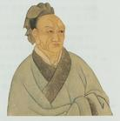
李陵转战千里，杀贼过己数倍，箭尽道尽，
古代名将也不过此。他虽投降，尚属情由可原。臣以为，只要他不死，还是会效忠汉朝的。

Slide 18
“李陵事件”
司马迁因“李陵事件”惨受宫刑，悲痛欲绝。为了完成先父的遗愿，为后人留下一部信 史，他忍辱负重，在困厄潦倒之中发愤著书，终于完成了不朽的史学巨著《史记》。因《史 记》对史实据实实录，在称赞汉武帝功德的同时，也斥责了汉武帝“内多欲而外施仁义”， 汉武帝对此勃然大怒，将《史记》手稿付之一炬。
司马迁有一位叫任安的好友，因“戾太子事件”被斩。狱吏在搜查其遗物时发现了一封 司马迁写给任安的书信，《报任安书》。信中告诉任安，他之所以在蒙受奇耻大辱之后还顽强地活下来，就 是为了完成《史记》的著述。汉武帝见信后大怒，加上一伙对司马迁极为不满的宠臣的谗言 ，司马迁遭受迫害，不久死去。

Slide 19
他想：“人总是要死的，有
的重于泰山，有的轻于鸿毛。
我如果就这样死了，不是比鸿
毛还轻吗？我一定要活下去！
我一定要写完这部史书！”

Slide 20
想到这里，他尽力克制自己，把个人的耻辱、痛苦全都埋在心底，重又摊开光洁平滑的竹简，在上面写下了一行行工整的隶字。

Slide 21
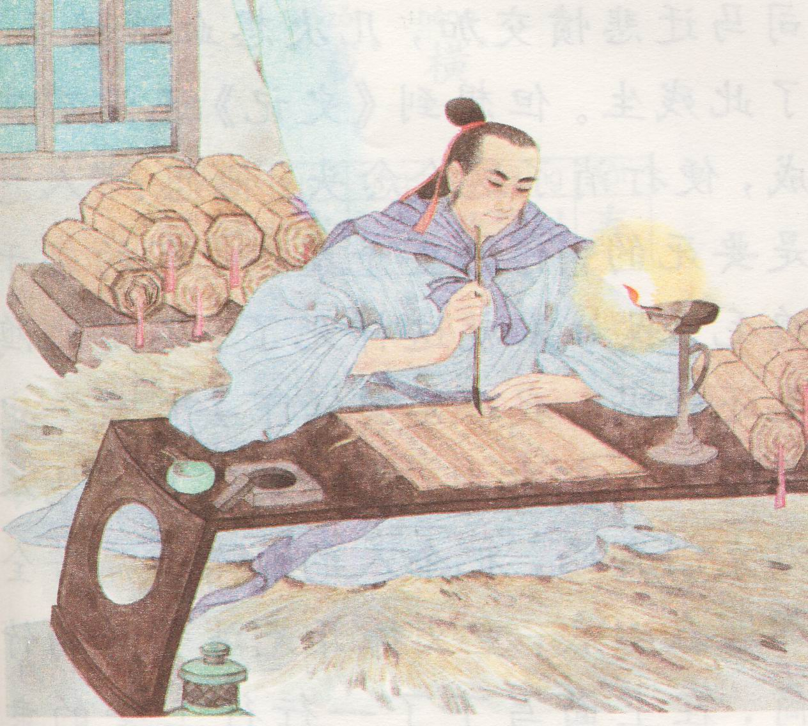

Slide 22
就这样，司马迁发愤写作，用了
整整13年时间，终于完成了一部52万
字的辉煌巨著——《史记》。

Slide 23
这部前无古人的著作，几乎
耗尽了他毕生的心血，是他用
生命写成的。

Slide 24
这部前无古人的著作，几乎
耗尽了他毕生的心血，是他用
生命写成的。

Slide 25
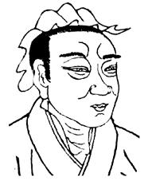
司马迁，我_______你，_ __
_____________________________。

Slide 26
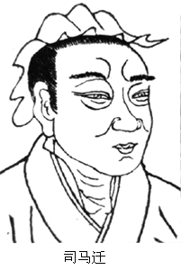
司马迁发愤写《史记》
史家之绝唱
无韵之离骚
——鲁迅

Slide 27
“史家之绝唱”是说其历史学成就。“无韵之《离骚》”是说其文学成就。既具备史学的完整严谨，又具备文学的优美流畅。所谓“史家之绝唱，无韵之离骚”意思是说历史上最高的造诣和无与伦比的历史详细纪录，而且在文学方面包括可读性阅览性的修为很高，既是历史又是美诗，其中蕴含的历史性用文学的角度给予充分描述和词语。

Slide 28
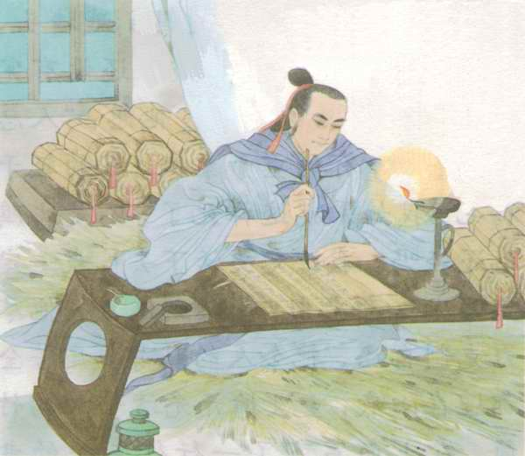
幽而发愤著成信史照尘寰
刚直不阿留得正气凌霄汉
(huán)

Slide 29
“厄运不改男儿志，
泣血丹心留青史。”

Slide 30
生字词学习

Slide 31
波涛滚滚 呼啸而去 四处游历
悲愤交加 研读文献 辉煌巨著了此残生 前无古人
朝廷 继任 嘱托 司马谈 掌管 编写 记载 辩护 入狱 酷刑 血溅 鸿毛 耻辱 隶字 发愤
耗尽 司马迁 光洁平滑的竹简
黄帝到汉武帝这2600年间的历史

Slide 32
理解新词：
讲述：把道理或事情讲出来。
记载：把事情写下来。
搜集：到处寻找并聚集在一起。
研读：钻研并阅读。
飞来横祸：意外到来的祸患。
发愤：决心努力。
专心致志：致：尽，极；志：意志。把心思全放在上面。形容一心一意，聚精会神。

Slide 33


Slide 34
读准字音
qiān xiào tíng yù
司马迁 辉煌 耻辱 呼啸 朝廷 监狱
记载 搜集 酷刑 泰山 悲愤 飞来横祸
xíng tài hèng

Slide 35
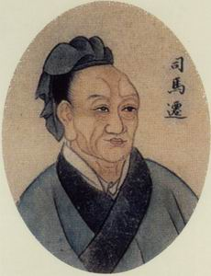
选择正确的读音
记载（zǎi zài） 搜(sōu shōu)集
酷刑（xín xíng） 发愤（fèn fèng）

Slide 36
阅读训练

Slide 37
交流分段
第一段：（第1、2节）：父亲对司马迁的影响和临终时的嘱托。
第二段：（第3节）：讲一场飞来横祸降临到司马迁的头上但司马迁忍辱负重坚持写书。
第三段：（第4节）：讲司马迁用毕生的心血写成了辉煌巨著——《史记》。

Slide 38
1、司马迁出生在黄河岸边的龙门。他从小看着波涛滚滚的黄河从龙门下呼啸而去，听着父老乡亲们讲述古代英雄的故事，心里十分激动。父亲司马谈是汉朝专门掌管修史的官员，他立志要编写一部史书，记载从黄帝到汉武帝这2600年间的历史。受父亲的影响，司马迁努力读书，大大充实了自己的历史知识。他还四处游历，广交朋友，积累了大量的历史资料。

Slide 39
2、 司马谈临终之时，泪流满面地拉着儿子的手说：“我死之后，朝廷会让你继任我的官职的，你千万不要忘记我生平想要完成的史书哇！”司马迁牢记父亲的嘱托，每天忙着研读历史文献，整理父亲留下来的史料和自己早年走遍全国搜集来的资料。

Slide 40
3、 正当他专心致志写作《史记》的时候，一场飞来横祸突然降临到他的头上。原来，司马迁因为替一位将军辩护，得罪了汉武帝，入狱受了酷刑。司马迁悲愤交加，几次想血溅墙头，了此残生。但想到《史记》还没有完成，便打消了这个念头。他想：“人总是要死的，有的重于泰山，有的轻于鸿毛。我如果就这样死了，不是比鸿毛还轻吗？我一定要活下去！我一定要写完这部史书！”想到这里，他尽力克制自己，把个人的耻辱、痛苦全都埋在心底，重又摊开光洁平滑的竹简，在上面写下了一行行工整的隶字。

Slide 41
4、 就这样，司马迁发愤写作，用了整整18年时间，在他60岁时，终于完成了一部52万字的辉煌巨著——《史记》。这部前无古人的著作，几乎耗尽了他毕生的心血，是他用生命写成的。

Slide 42
史家之绝唱
无韵之离骚
——鲁迅

Slide 43
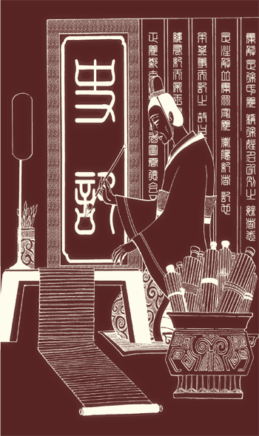
全文思路
殷勤的嘱托
飞来的横祸
忍辱负重地写作
完成辉煌巨著

Slide 44
巩固练习

Slide 45
《司马迁发愤写＜史记＞》一课中，“发愤”指 。司马迁是这样发愤的： 。课文赞扬了司马迁 。

Slide 46
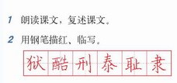

Slide 47


Slide 48
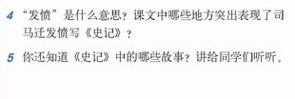
发愤--振作起来，努力地去做。
司马迁“每天忙着研读历史文献，整理父亲留下来的资料”，在受了酷刑后，“尽力克制自己”，“把个人的耻辱、痛苦全都埋在心底”，“写下一行行工整的隶字”，这些地方都突出表现了司马迁发愤写《史记》。

Slide 49
发愤--振作起来，努力地去做。
司马迁受刑后怎么想的？
司马迁悲愤交加，几次想血溅墙头，了此残生。但想到《史记》还没有完成，便打消了这个念头。他想："人总是要死的，有的重于泰山，有的轻于鸿毛。我如果就这样死了，不是比鸿毛还轻吗？我一定要活下去！我一定要写完这部史书！"
司马迁是怎么做的？
他尽力克制自己，把个人的耻辱、痛苦全都埋在心底，重又摊开光洁平滑的竹简，在上面写下了一行行工整的隶字。

Slide 50
史记故事：
《卧薪尝胆》（勾践）、《纸上谈兵》（赵括）、《指鹿为马》（赵高）、《四面楚歌》（项羽）。

Slide 51
阅读课文片段，完成练习
就这样，司马迁发愤写作，用了整整（ )年时间，在他（ ）岁时，终于完成了一部
（ ）字的辉煌巨著——《史记》。这部前无
古人的著作，几乎耗尽了他毕生的心血，是他用生
命写成的。
1、 根据课文内容，在空白处填上相应的数字。从这些数字中你体会到什么？请用文中的一句话来表达。
2、《史记》共有130篇，分为
几种形式。
本纪、表、书、世家、列传

Slide 52
2.司马迁写《史记》的原因：
1母亲河的熏陶；
2历史故事的感染；
3受父亲的影响；
4受父亲的嘱托。

Slide 53
3.重于泰山的人有：
雷锋、郑成功、刘胡兰、邓小平、司马光。
4.史记故事：《卧薪尝胆》（勾践）、《纸上谈兵》（赵括）、《指鹿为马》（赵高）、《四面楚歌》（项羽）。
5.背诵段落：
人总是要死的，有的重于泰山，有的轻于鸿毛。我如果就这样死了，不是比鸿毛还轻吗？我一定要活下去！我一定要写完这部史书！

Slide 54
成语填空
（ ）服（ ）服 （ ）德（ ）德 （ ）讹（ ）讹 （ ）牙（ ）牙 （ ）老（ ）老 （ ）计（ ）计
神（ ）（ ）神 精（ ）（ ）精
痛（ ）（ ）痛 欺（ ）（ ）欺 （ ）（ ）将 日 （ ）（ ）日
微（ ）（ ）微

Slide 55
成语填空
（心）服（口）服 （以）德（报）德
（以）讹（传）讹 （以）牙（还）牙
（倚）老（卖）老 （将）计（就）计
神（乎）（其）神 精（益）（求）精
痛（定）（思）痛 欺（人）（自）欺
将（门）（有）将 日（复）（一）日
微（乎）（其）微

Slide 56
博闻强记 家学渊源 栉风沐雨 名山大川 挺身而出
犯颜极谏 飞来横祸 不白之冤 忍辱含垢 大笔如椽
鸿篇巨制 藏之名山 名垂千古
“我国伟大的史学家司马迁，从小就（ ），聪慧异常，再加上（ ），他受父亲影响极深，立下了宏伟的志向：协助父亲写完《史记》。为了增长见识，积累材料，年轻时代的司马迁（ ），游历了祖国（ ）在他专心致志写作《史记》的时候，将军李陵入狱，司马迁（ ），（ ），因而得罪了汉武帝，遭（ ），蒙受了（ ）。身受酷刑的司马迁悲愤交加，但他经过激烈的思想斗争，还是（ ），坚持写作，终以（ ）完成了52万字的（ ）----《史记》，并将它（ ），传之后人，功高盖世，（ ）！”

Slide 57
结束

